Slide 1
КАК СОЗДАЮТ ДОМА
АРХИТЕКТОРЫ И ИХ ПРОЕКТЫ
ПОДГОТОВИЛА ВОСПИТАТЕЛЬ
ЕГОРОВА ЕВГЕНИЯ НИКОЛАЕВНА
МДОУ №44

Slide 2
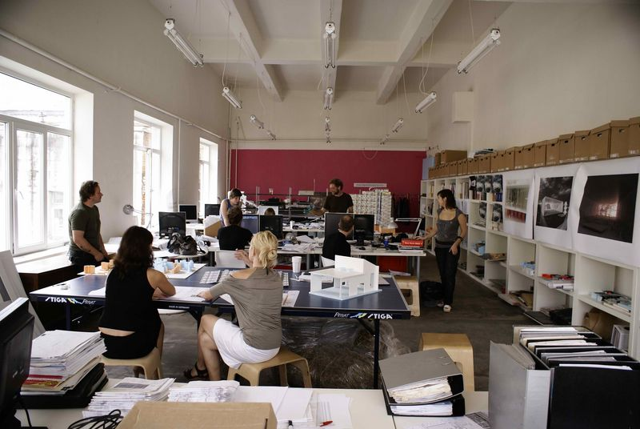
АРХИТЕКТУРНОЕ БЮРО

Slide 3
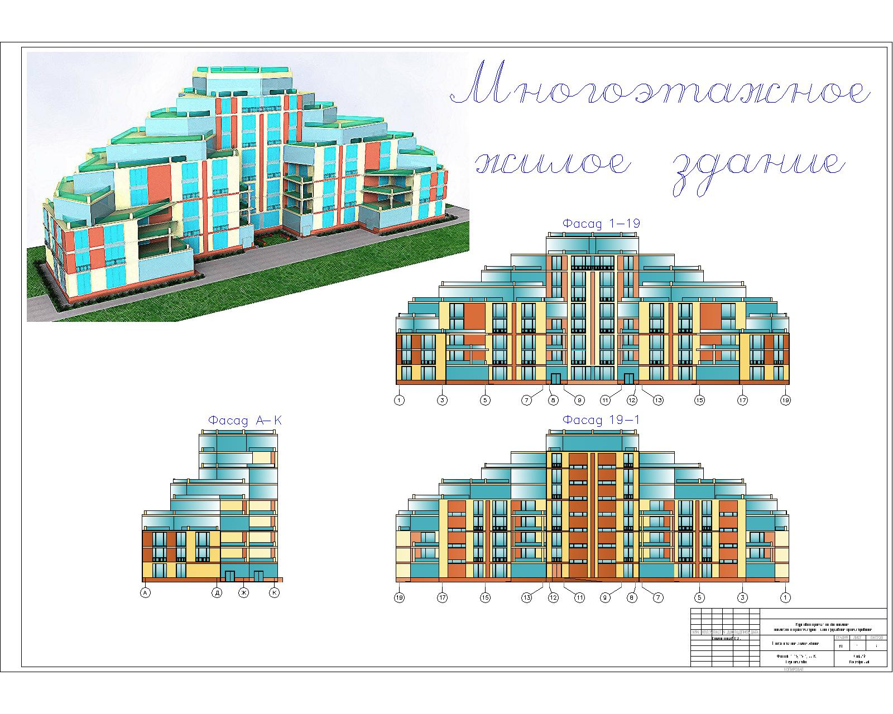

Slide 4
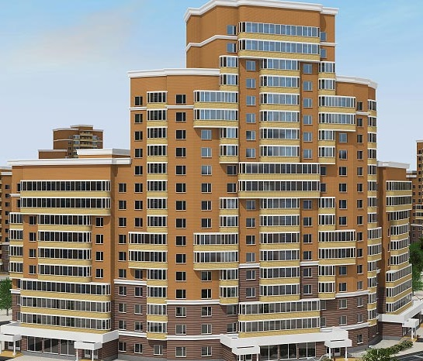
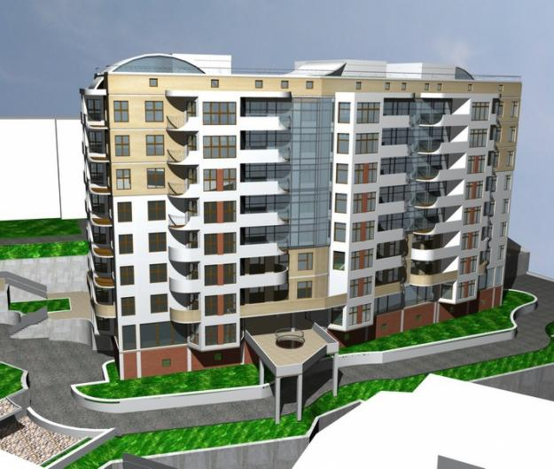
КОМПЬЮТЕРНЫЙ ПРОЕКТ ЖИЛОГО ДОМА

Slide 5
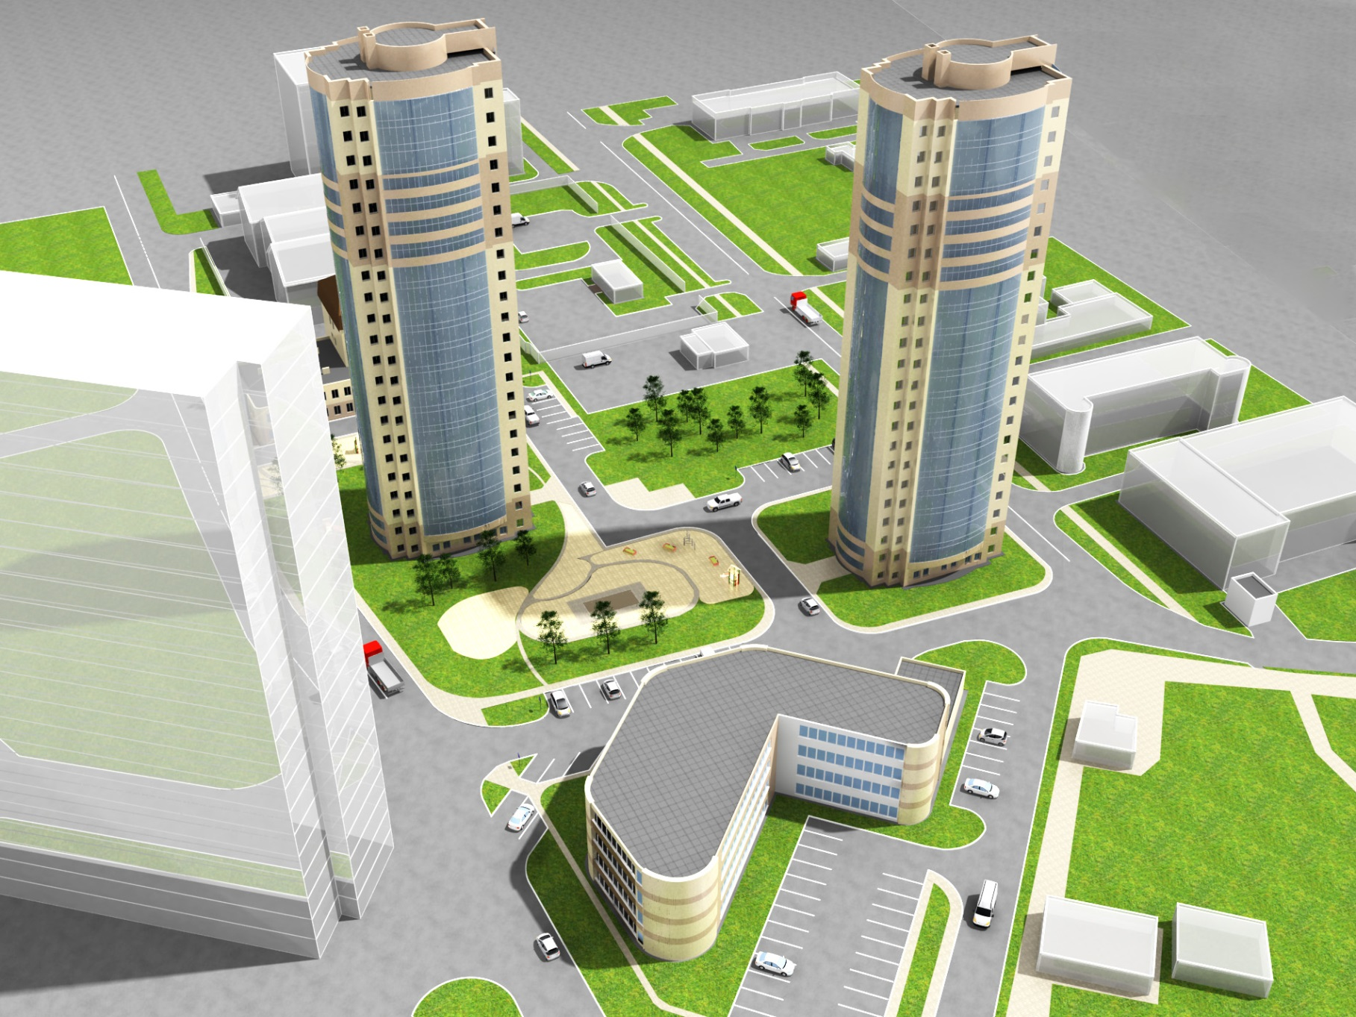
МАКЕТ ЖИЛОГО РАЙОНА

Slide 6
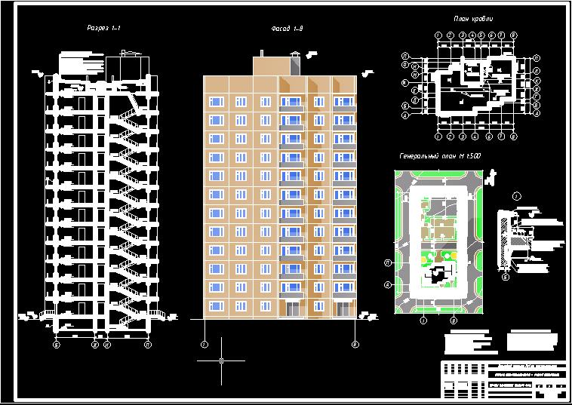
ЧЕРТЕЖ ЗДАНИЯ
С ПРИЛЕГАЮЩЕЙ ТЕРРИТОРИЕЙ

Slide 7
